Slide 1
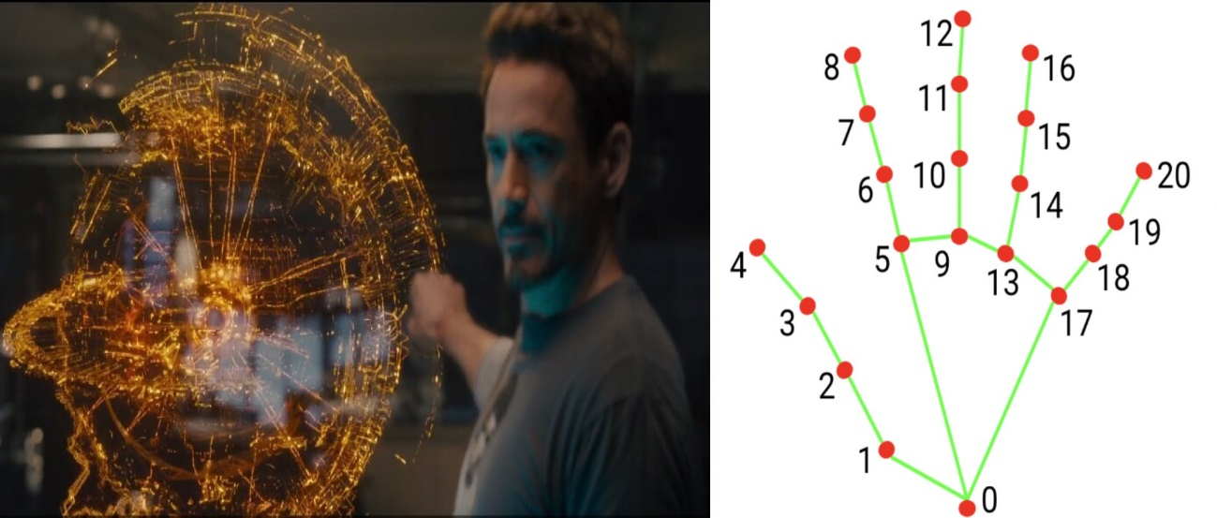
Control y manejo del ratón usando los gestos de la mano
Visión por Computador Proyecto Final

Slide 2
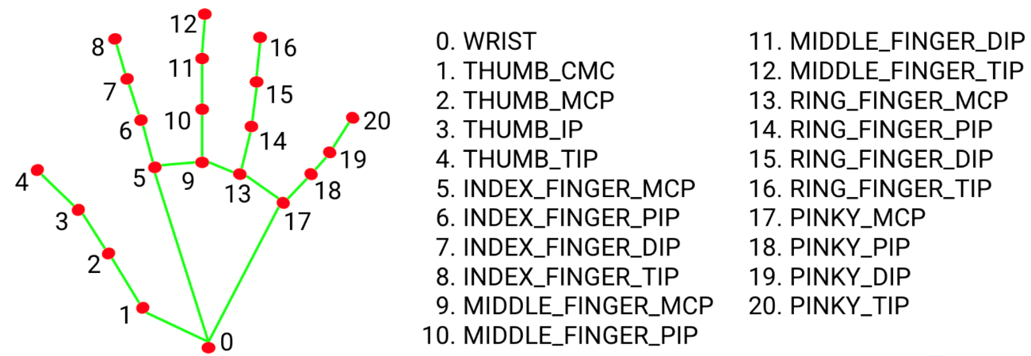

Hand Landmarks

Slide 3
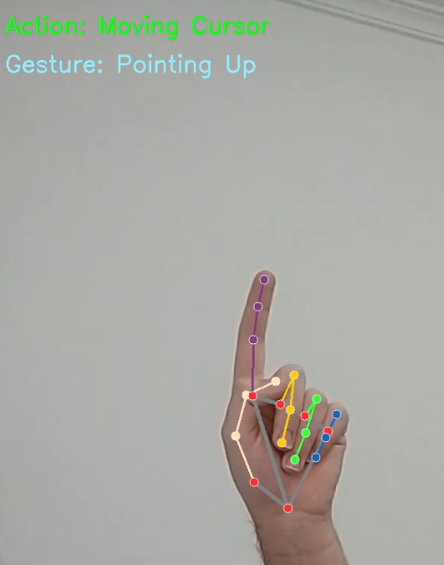
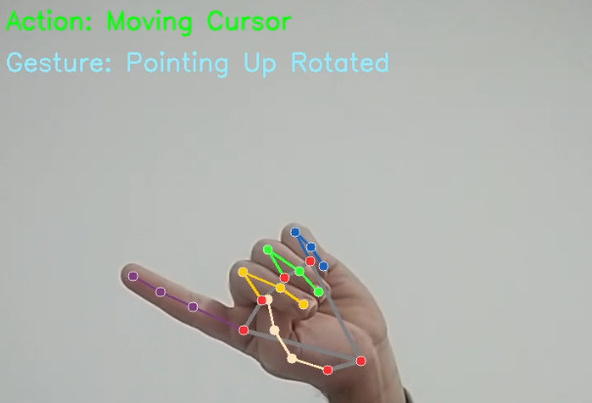
Gestos

Slide 4
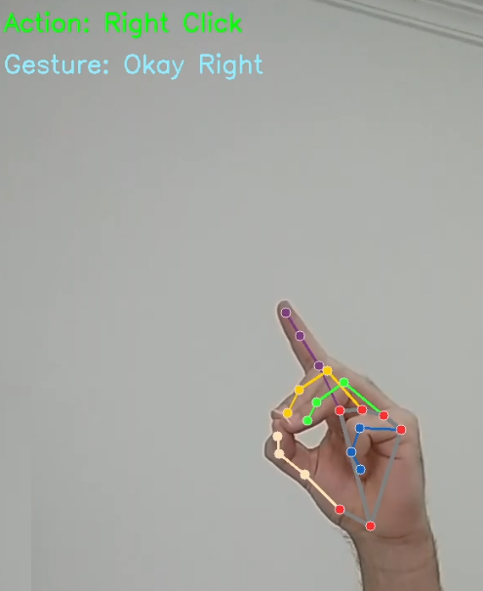
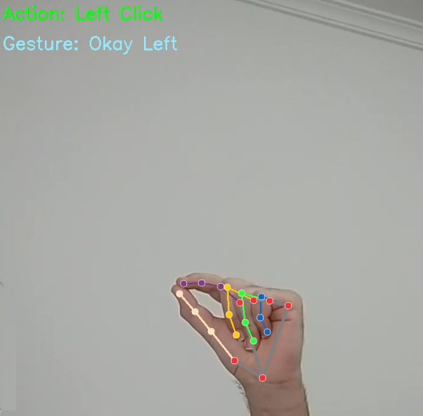
Gestos

Slide 5
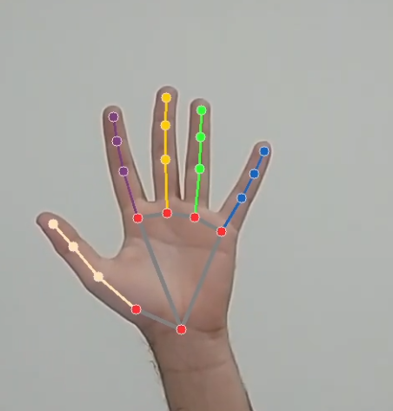
Gestos
Swipe Right
Swipe Left

Slide 6
Tecnologías utilizadas
MediaPipe con Gesture Recognizer Task
OpenCV
PyAutoGUI
PyGame
Mouse

